Slide 1


服务科学导论
小组作业展示
日期：2020.04.19
R90+健康睡眠管家

Slide 2

背景分析
作品介绍
功能演示
未来发展
Background of our project
Introduce to the project
Demonstration
Future Development

Slide 3

背景分析
Project Background

Slide 4
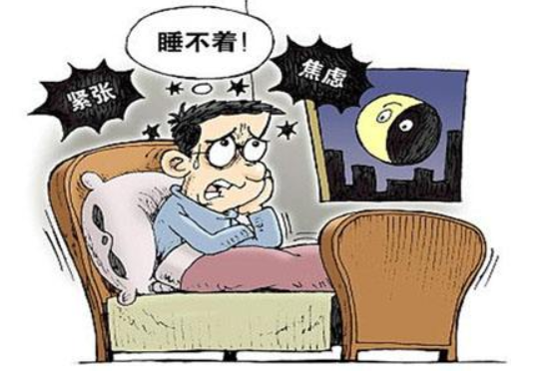
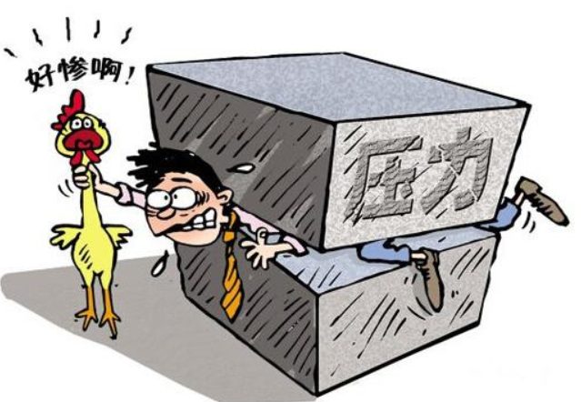
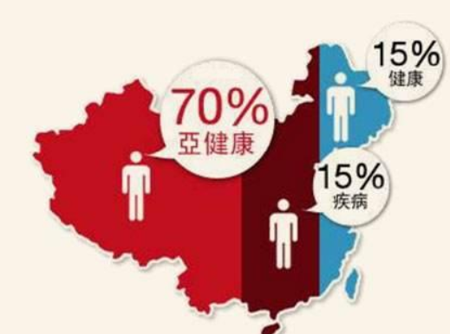
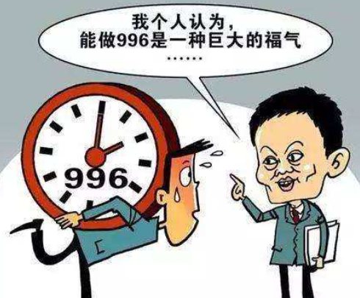
现代社会人们普通面临的一些问题
生活压力大
睡眠质量低
Text here
工作时间长

Slide 5
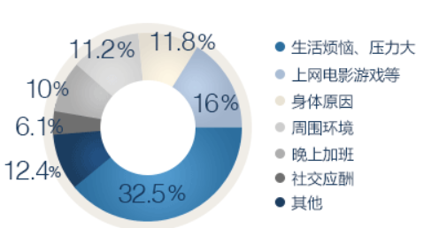
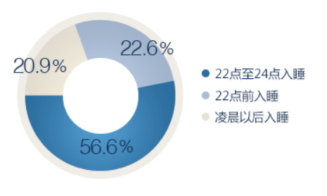
《中国网民睡眠质量调查白皮书》显示
入睡时间
调查显示有将近八成网民有晚睡的习惯（即每天22点之后入睡），有二成左右的网民会在凌晨之后才入睡。
专家提示凌晨之后睡觉这种不规律的睡眠习惯会影响人的生物钟，从而影响睡眠质量和身体健康
晚睡的原因
32.5%的网友表示自己生活压力大导致自己经常熬夜晚睡，也有不少网友受高强度上网冲浪和身体原因，社交应酬等影响而选择晚睡

Slide 6

潜在的“商机”与市场需求.
客户需要更精致而健康的睡眠
客户需要更贴心和容易使用的睡眠管理服务
客户需要更多分层次的拓展业务
比如健康咨询，心理辅导
基于上述市场需求，我们开发出了一款以睡眠管理为核心功能的创新服务型多功能微信小程序
下面我们将重点介绍我们这款微信小程序的功能，服务技术创新点和核心的商业模式

Slide 7
作品介绍
Introduction to the project

Slide 8
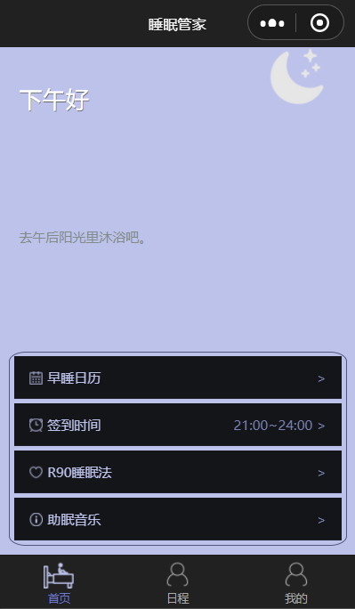
页面介绍
主页面
涵盖了小程序的主要功能，包括早睡打卡，签到，R90睡眠法，助眠音乐等功能，总体的样式采用不伤眼的暗色调，起到减少使用者眼部疲劳感的作用

Slide 9
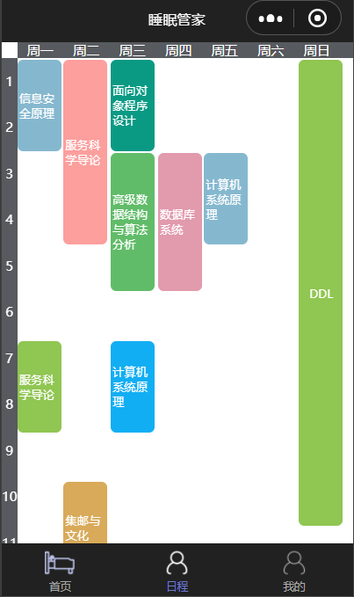
页面介绍
日程表页面
主要用来记录用户的日程，提醒用户第二天的行程安排，让用户更合理地安排睡眠的时间

Slide 10
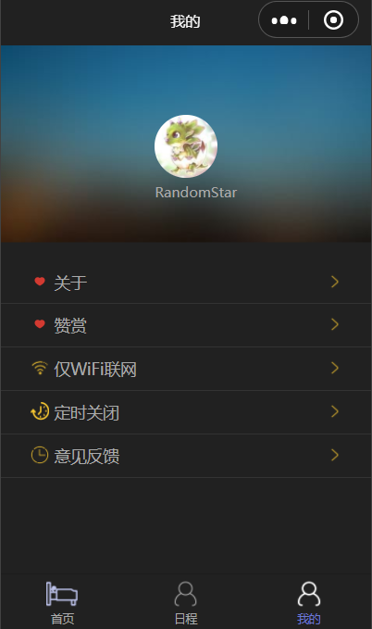
页面介绍
用户信息页面
包含相关信息，打赏，定时关闭，意见反馈等相关功能，需要微信的授权登录

Slide 11
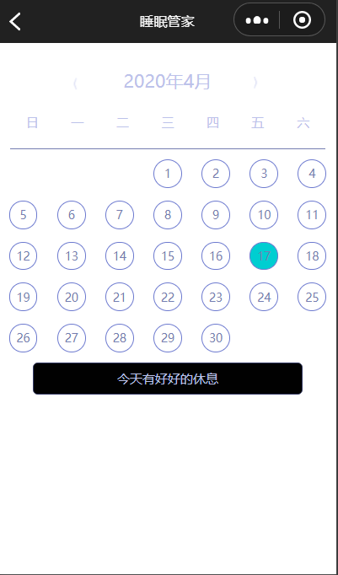
功能介绍
打卡签到功能
从主页面的“早睡日历”中进入，可以进行健康睡眠签到打卡，点击签到会在日历中显示出特殊的颜色

Slide 12

功能介绍
助眠音乐功能
从主页面的“早睡日历”中进入，可以进行听一些轻松舒缓的音乐缓解压力，促进睡眠

Slide 13
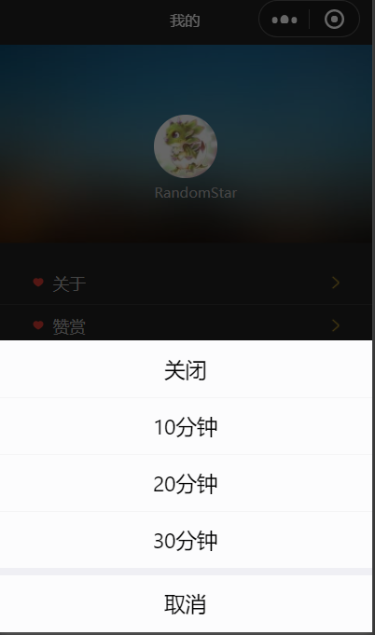
功能介绍
定时关闭功能
设定关闭时间自动退出小程序，防止用户因设置时间后睡着后小程序一直启动造成的问题。

Slide 14

功能介绍
意见反馈功能
可以将您的使用意见反馈给我们。

Slide 15
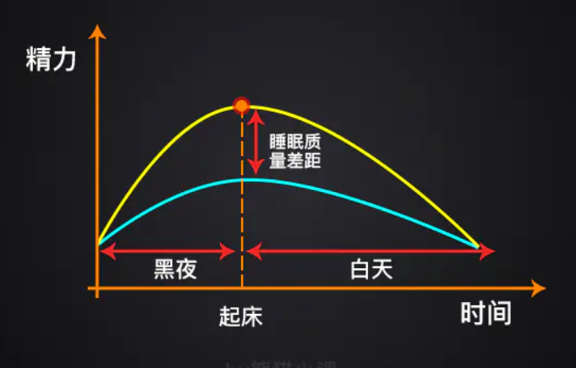
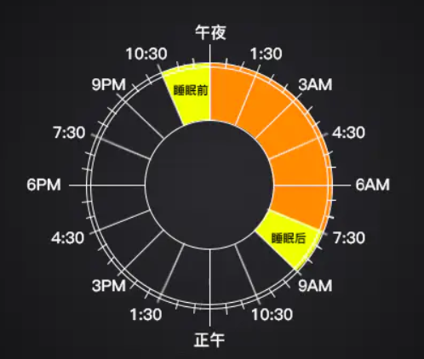
R90睡眠法
核心服务技术:R90睡眠法
R90睡眠法：一般人认为睡眠时间长短是恢复精力的关键，其实比起谁多长时间更重要的是你在什么时间段起床，而睡眠是由浅度睡眠和深度睡眠交替组成的，在浅度睡眠中醒过来时人会感觉神清气爽，精力充沛，而深度睡眠中醒来的人往往感觉到非常疲惫。
R90周期睡眠法的关键：以90分钟为单位，把一天的时间分成了16个单位，因为科学研究表明90分钟是浅度睡眠和深度睡眠交替的周期
R90睡眠法的核心：养成良好而规律的生物钟，高效地恢复精力

Slide 16
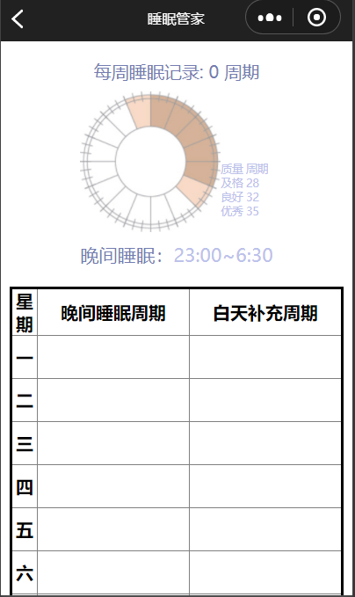
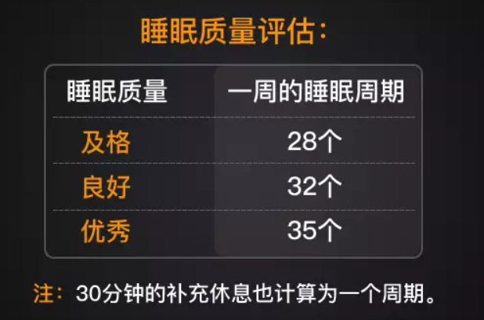
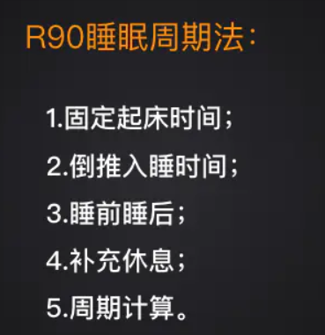
核心服务技术
R90睡眠法
我们根据R90睡眠法这一理论实现了补充休息和周期计算的功能，用户在R90睡眠功能的界面输入自己每天的睡眠周期和补充休息的睡眠周期，小程序可以帮助评估一周的睡眠质量并给出相关的建议和指导

Slide 17
01
02
服务模式
R90睡眠法
扩展功能
在核心功能的基础上增加了签到打卡，睡前音乐，日程安排等服务功能，也设置了仅在wifi下使用，夜间模式和意见反馈等功能提升用户的总体体验
基于R90睡眠法开发了相关的R90睡眠质量测评等功能
R90+ means “more than R90”
我们的小程序以R90睡眠法作为主要的服务技术，在此基础之上扩展出了更多的衍生功能
关于小程序的商业模式的设想将在第四部分分享

Slide 18
功能演示
Demonstration

Slide 19
未来发展
Future Development

Slide 20
当前的小程序是完全免费的，只能通过打赏的方式盈利
我们设想的该项目未来的盈利模式：
打卡付费：初次开始打卡的用户需要支付一定的费用，而如果达成了一定的睡眠目标（比如一个月30天内完成了至少25次健康睡眠打卡）则退还所有支付的费用并支付额外的奖金（也可以是消费优惠券，VIP会员等其他等值的商品）
分享小程序领取奖励：用户可以将小程序分享到朋友圈，QQ空间，微博等公众平台吸引新用户使用该APP，若成功吸引新用户可以获得一定的奖励
广告收入：在小程序中植入适当的广告获得一定收益，比如健身，心理咨询服务，健康专家一对一咨询等
完善品牌产业链：将业务范围从线上的小程序运营扩展到线下实体服务业，形成主打“健康生活”的完整产业链和产业布局，打造新一代的品牌IP
未来发展
我们当前完成的只是一个非常简单的Demo，我们对这个项目未来的发展做出了进一步的规划

Slide 21
当前Demo的功能依然有待完善，受限于技术水平和小程序平台本身的一些限制，很多功能目前暂时无法实现。
我们认为未来可以对该项目的功能进行如下的进一步拓展
增加智能语音对话功能：用户可以通过语音输入自己的睡眠周期等信息，并由系统记录，也可以使用该功能进行智能语音答疑
增加数据统计分析功能：用于数据分析的相关技术对用户的睡眠周期，使用手机时长等一系列数据进行分析，个性化地生成睡眠质量分析报告等结果，运用大数据技术，对全部用户的相关数据进行分析处理生成一些具有统计意义的结果
增加个性化的推荐功能：运用人工智能等相关技术对用户进行个性化的，针对性的“健康提示”和智能化广告推荐
功能拓展
我们当前完成的只是一个非常简单的Demo，我们对这个项目未来的发展做出了进一步的规划

Slide 22

谢谢观看
Thank you

Slide 23




Text here
Text here
Text here
Text here

Slide 24

01
02
Text here
Text here
Text here
Copy paste fonts. Choose the only option to retain text.
Copy paste fonts. Choose the only option to retain text.
Unified fonts make reading more fluent.
Theme color makes PPT more convenient to change.

Slide 25

01
02
Text here
Text here
Text here
Copy paste fonts. Choose the only option to retain text.
Copy paste fonts. Choose the only option to retain text.
Unified fonts make reading more fluent.
Theme color makes PPT more convenient to change.

Slide 26

Text here
Copy paste fonts. Choose the only option to retain text.

Slide 27

Text here
Copy paste fonts. Choose the only option to retain text.
Text here
Unified fonts make reading more fluent.
Theme color makes PPT more convenient to change.
Adjust the spacing to adapt to Chinese typesetting, use the reference line in PPT.

Slide 28
Unified fonts make reading more fluent.
Theme color makes PPT more convenient to change.
Adjust the spacing to adapt to Chinese typesetting, use the reference line in PPT.
Text here
Supporting text here.
You can use the icon library in iSlide (www.islide.cc) to filter and replace existing icon elements with one click.
Text here
Supporting text here.
You can use the icon library in iSlide (www.islide.cc) to filter and replace existing icon elements with one click.

